Slide 1
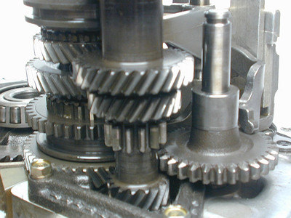

Mechanické převody
a stroje

Slide 2
MECHANICKÉ PŘEVODY A STROJE
Rozdělení převodů podle změny výstupních otáček:
Reduktory
Multiplikátory

Slide 3
MECHANICKÉ PŘEVODY A STROJE
Reduktory
otáčky hnacího členu jsou nižší než otáčky hnaného
převodem dochází ke zvýšení kroutícího momentu.
Multiplikátory
otáčky hnacího členu jsou vyšší než otáčky hnaného
převodem dochází ke snížení kroutícího momentu

Slide 4
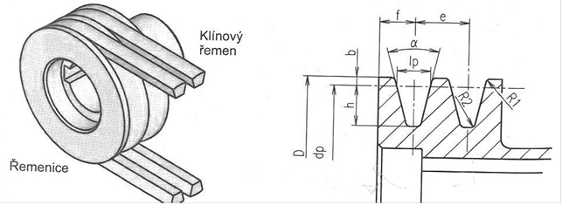
MECHANICKÉ PŘEVODY A STROJE

Slide 5
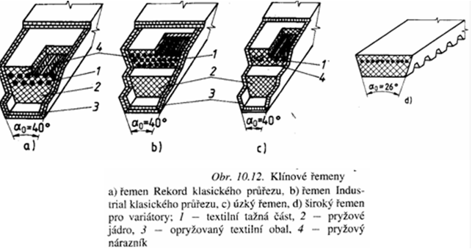
MECHANICKÉ PŘEVODY A STROJE

Slide 6
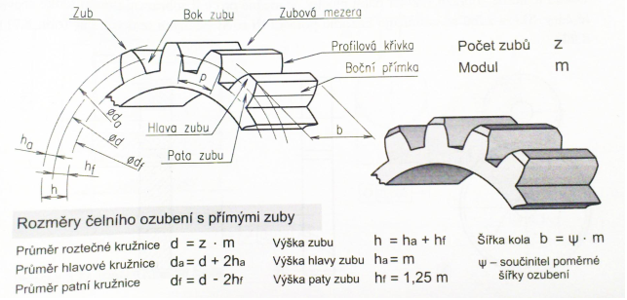
MECHANICKÉ PŘEVODY A STROJE

